Slide 1
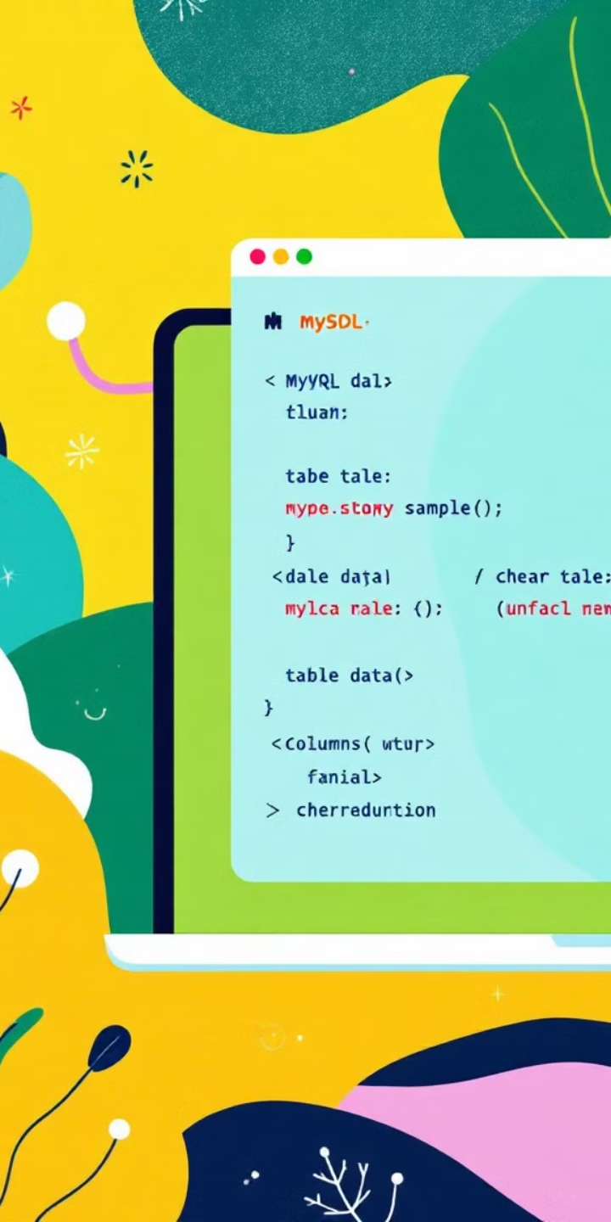
Belajar MySQL dari Nol
Selamat datang di presentasi tentang dasar-dasar MySQL. Kita akan menjelajahi langkah-langkah yang diperlukan untuk menguasai bahasa pemrograman database populer ini.
SP

Slide 2
Perkenalan
Nama
Kelas
No. Absen
Saka Putra Maulana
XI RPL
32

Slide 3

Penghantar Database
Pengertian Database
Kegunaan Database
Sistem yang terorganisir untuk menyimpan dan mengelola data, yang memungkinkan akses dan pembaruan yang efisien.
Membantu mengelola informasi yang kompleks, memberikan wawasan yang berharga, dan meningkatkan efisiensi dalam berbagai bidang.

Slide 4

Pengertian dan Manfaat MySQL
Pengertian MySQL
Manfaat MySQL
Sistem manajemen basis data (DBMS) relasional yang populer dan open-source, dikenal karena fleksibilitas dan performanya.
Digunakan secara luas untuk berbagai aplikasi, termasuk situs web, aplikasi mobile, dan analisis data, yang memberikan kemampuan pengolahan data yang kuat.

Slide 5
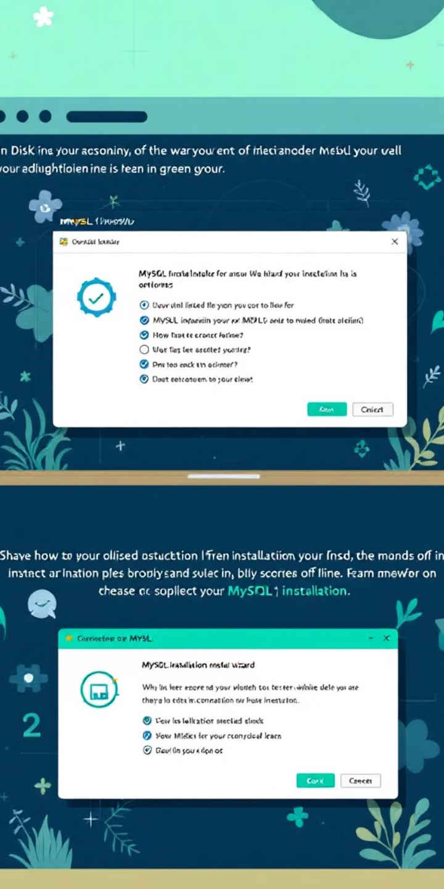



Instalasi MySQL
Unduh
Unduh installer MySQL dari situs web resmi.
Instalasi
Jalankan installer dan ikuti petunjuk di layar.
Konfigurasi
Konfigurasikan pengaturan MySQL sesuai kebutuhan.

Slide 6
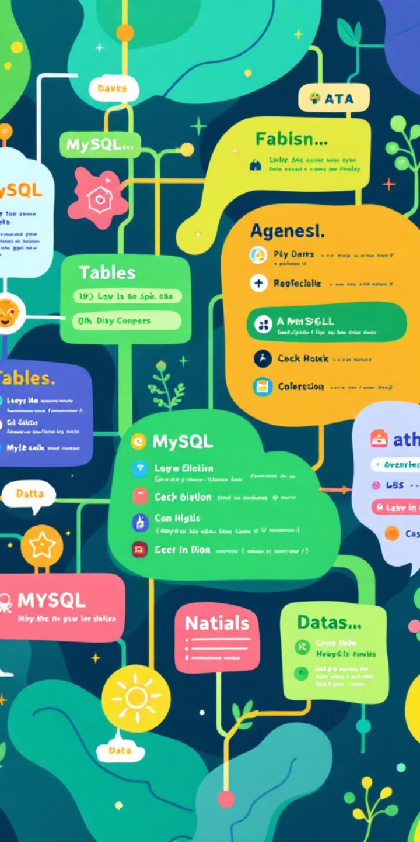
Struktur Dasar MySQL
1
Database
Kumpulan tabel yang terkait secara logis.
2
Tabel
Organisasi data dalam baris dan kolom.
3
Kolom
Atribut atau karakteristik data dalam tabel.
4
Baris
Representasi data tunggal dalam tabel.

Slide 7





Operasi Dasar MySQL
SELECT
Memperoleh data dari database.
INSERT
Menambahkan data ke dalam tabel.
UPDATE
Memperbarui data yang ada di tabel.
DELETE
Menghapus data dari tabel.

Slide 8



Insert Data ke Semua Kolom Database
Persiapan
1
Tentukan tabel dan kolom yang ingin diisi.
2
Query
Buat query INSERT dengan nilai data untuk setiap kolom.
3
Eksekusi
Jalankan query untuk memasukkan data.

Slide 9

Penutup
Semoga presentasi ini memberikan pemahaman yang lebih baik tentang dasar-dasar MySQL. Jangan ragu untuk mempelajari lebih lanjut dan membangun keterampilan Anda dalam mengelola data.

